Slide 1
Aufbau der Hauptform Normalparabel f(x)=x²

Slide 2
Normalparabel: $f(x)=x²$
einfachste quadratische Funktion
$f\left(x\right)=ax^{2}+bx+c$
$$a=1$$
$$b=0$$
$$c=0$$
$$f\left(x\right)=x²$$

Slide 3
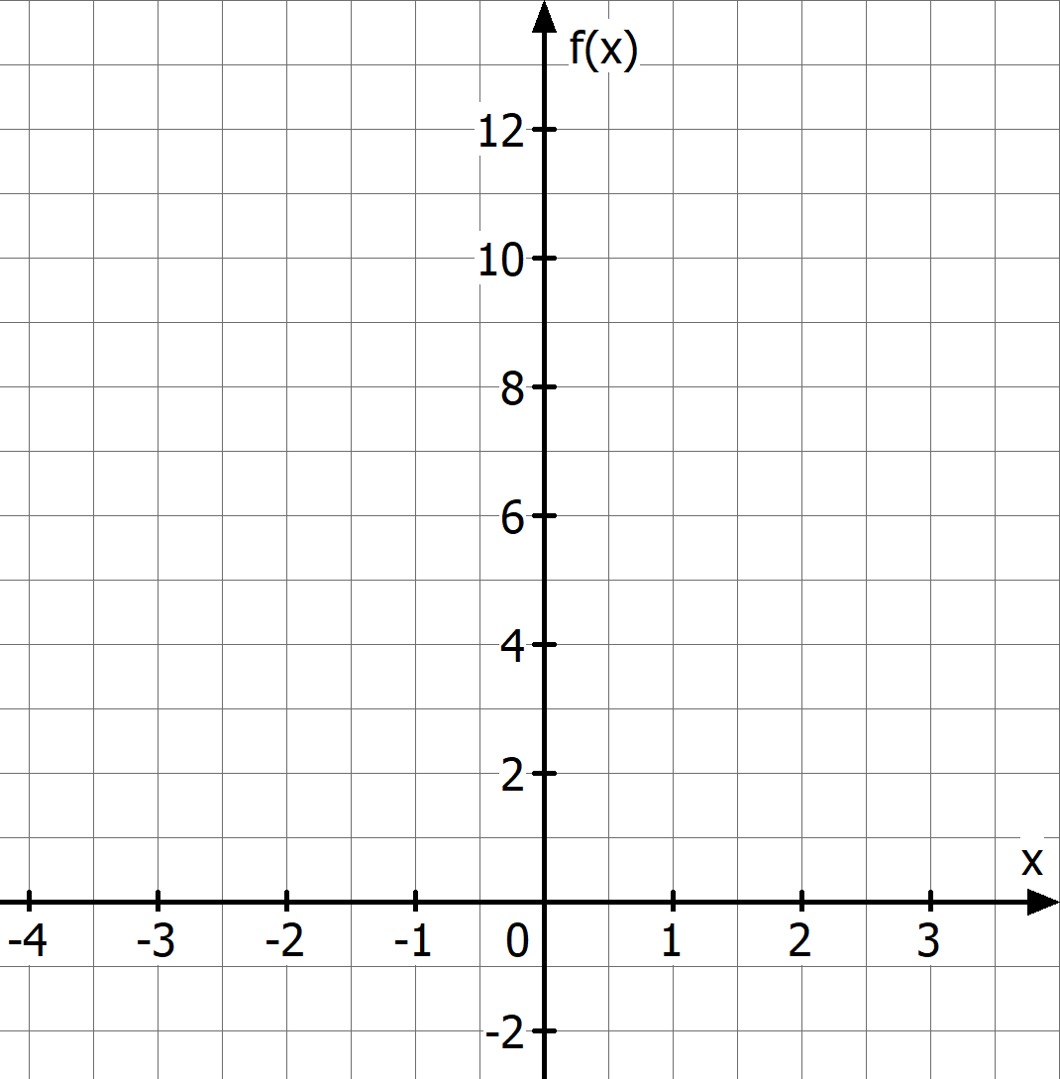
Normalparabel: $f(x)=x²$
$$x$$ | $$f(x)=x²$$
-3
-2
-1
0
1
2
3

Slide 4
Normalparabel: $f(x)=x²$
einfachste quadratische Funktion
Parameter a ist dabei 1, b und c fallen weg (=0)
Graph wird Normalparabel genannt
symmetrisch zur y-Achse
Scheitelpunkt liegt im Ursprung (0|0)

